Slide 1
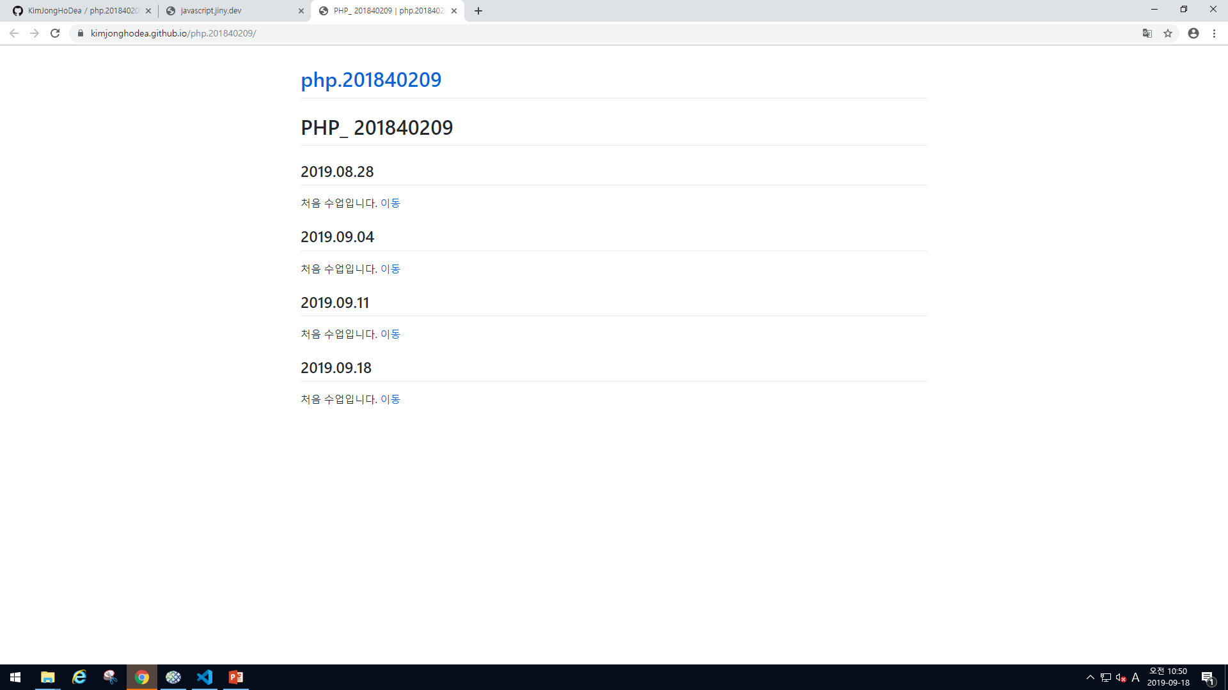
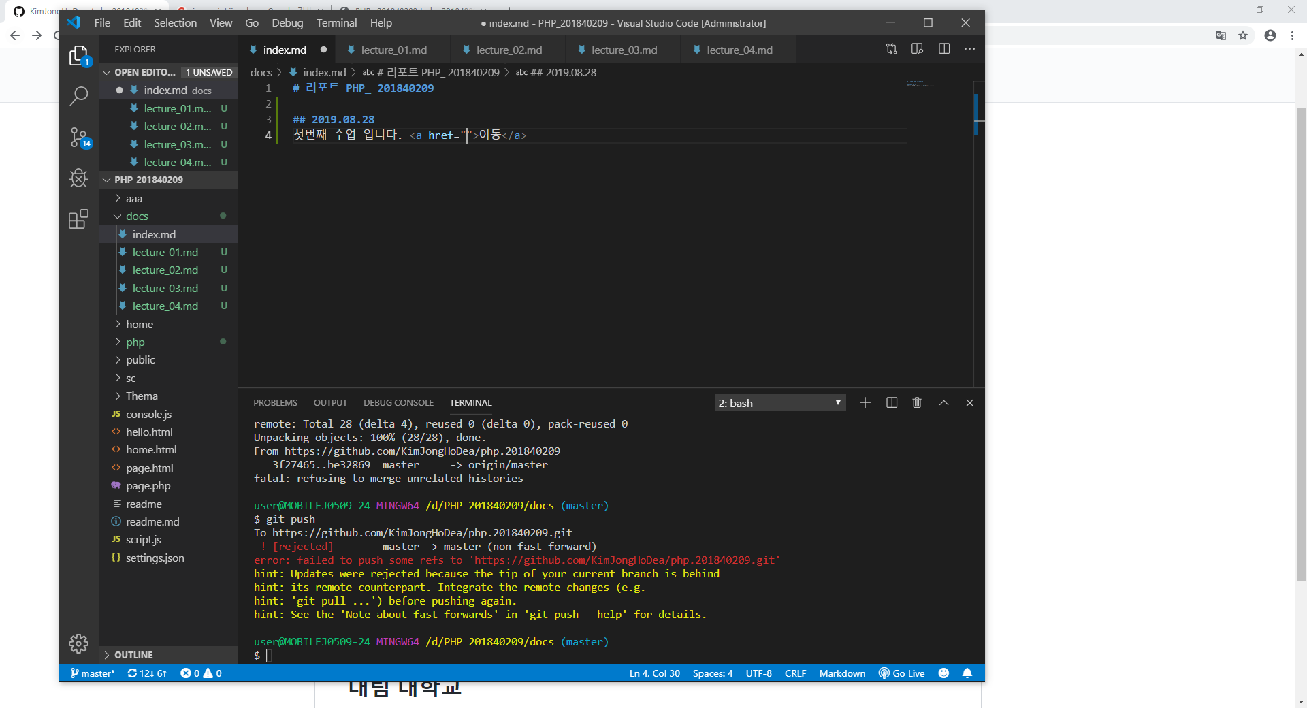
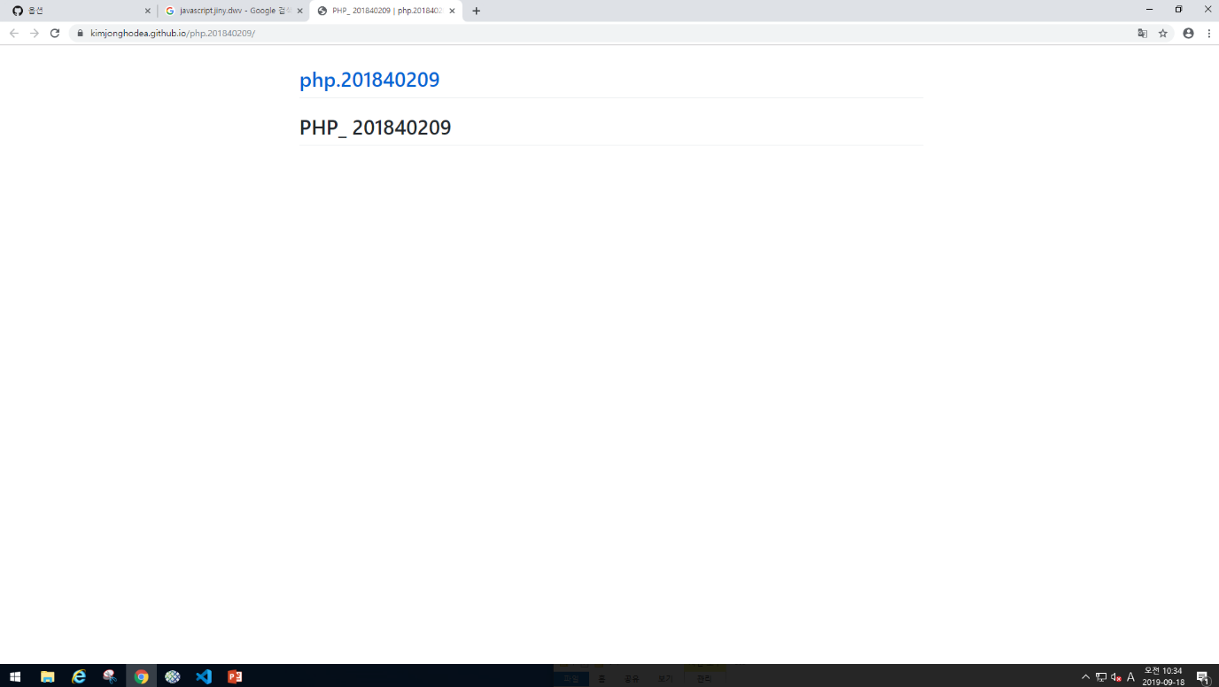
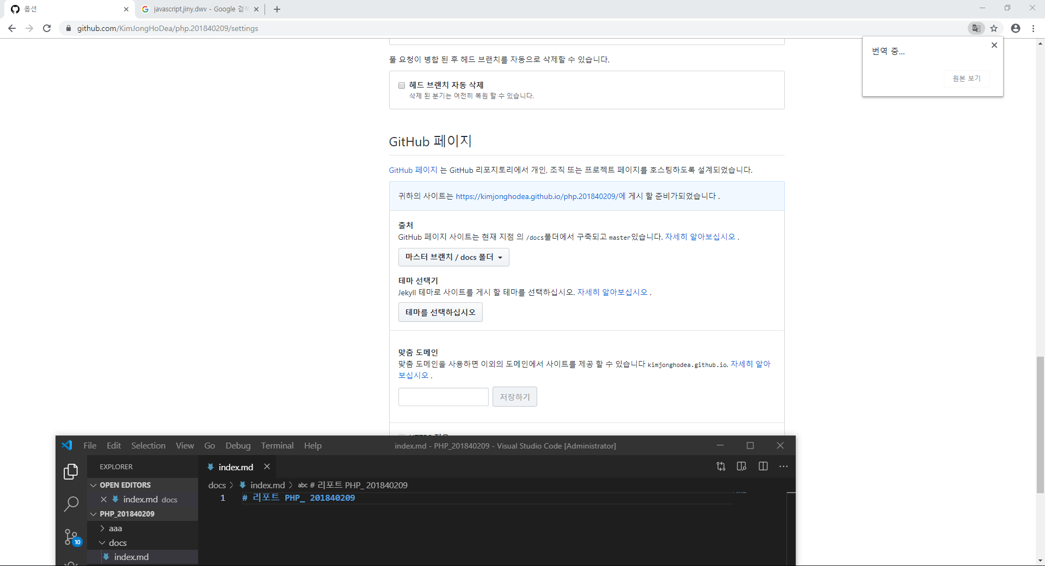

Slide 2
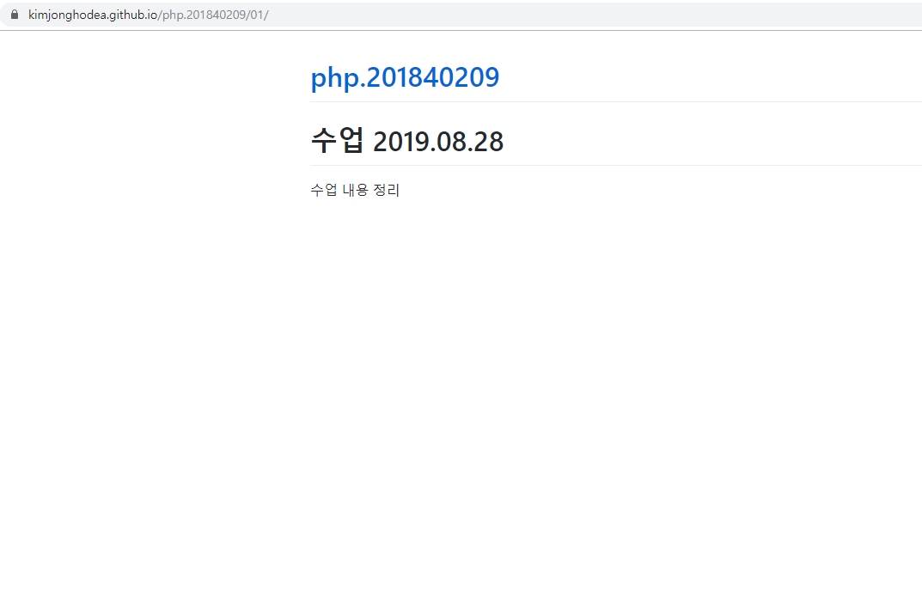
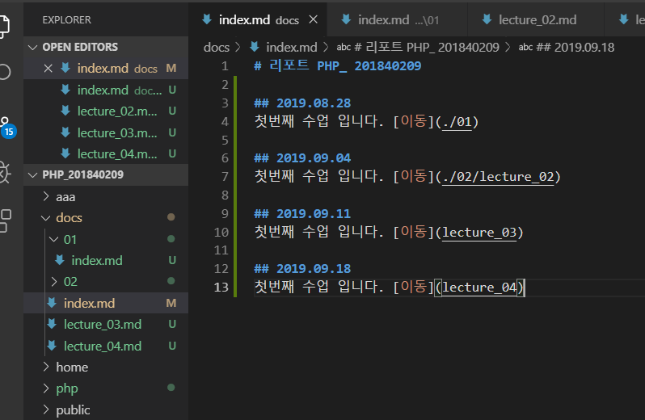

Slide 3
수업 내용 정리
git에서 자신의 리포지토리 (이름 예시:[PHP.123456]) 에 있는 settings에
들어가 인터넷 스크롤을 아래로 내리다보면 git hub page의 가장 첫번째 탭에 보면
없음에서 마스터 브랜치/docs 폴더 라는 탭으로 변경해준다.
바로 변경이 안될때가 있는데 그럴땐 리포지토리에서 docs 폴더와 필요한 파일을
구해두고(혹은 만들고) index.md,html 을 만든다 그렇게 하면 기본적으로 git에게
할당받은 사이트에 접속하면 기본 페이지가 나타난다.
기본적인 메인 페이지를 만들었다면 다른 웹 사이트 처럼 이동하며 알아볼수있도록
링크를 걸어둔다. html 이라면 <a href ="~~~~">""</a>로 링크를 걸어
이동할수있지만 md는 인라인 주소 삽입 방법과 참조 링크 삽입 방법 함축적 링크 사용 방법이 있다.
우선 인라인 주소 삽입 방법은 [주소에 대한 설명](~~~~~~)이런식으로 표기하는 방법이고 참조 링크 삽입 방법은 링크 삽입 시 문법으로 \[""]\[참조 번호] 참조 번호 작성 문법은 \[참조 번호]:주소 이다.(나무위키에서 자주 쓰는 방식으로 알고있음.)
마지막으로 함축적 링크 사용은 링크 삽입시 문법으로 [참조 이름] 참조이름 작성 문법은 [참조 이름]: 주소 이다. 사실상 참조링크,함축적 링크에서 참조 번호, 이름은 글 어디에든 적어두어도 된다. URL주소만 적을때는 <주소> 형태로 작성하면 됨.
그림삽입은 html보다 더 간단하다. html로 그림을 삽입하려면 <img /절대 경로 값 > 이런식인대 md는 ![캡쳐](./경로) 만 해두면 된다. 사실상 익숙해지면 html보다 쉽고 더 빠르게 익히는것이 가능하다. <

Slide 4
그림삽입은 html보다 더 간단하다. html로 그림을 삽입하려면 <img /절대 경로 값 > 이런식인대 md는 ![캡쳐](./경로) 만 해두면 된다. 사실상 익숙해지면 html보다 쉽고 더 빠르게 익히는것이 가능하다. html 제목은 보통 hr태그를 쓴다. md 에서는 원하는 제목을 쓰고 =을 밑에 줄에 그어주면 된다. h2 태그를 md에서는 -을 긁어주면 된다.(예시) hellow
=============
Hi!!
--------- 이런식으로 가능하다. html에서 글자 크기를 나누려면 p태그나 h12345 태그 등 사용해야하지만 md는 #의 갯수로 크기가 결정된다. 현제 작성도중 중간 확인을 위해 업로드를 해보았지만 제대로 페이지가 올라가지 않는(새로 빌드된 페이지들) 현상이 발생했다.왜 이런 문제가 생기는지는 모르겠지만 페이지 빌드 실패... 이런건 보통 페이지 구성중 오타나 태그 오류로 인해 발생하는 문제라고는 하지만 사실상 처음 접하는 사람에게는 문제가 많다. 파악이 되는대로 수정할것.현제 생각되는 지점들은 업로드 버젼과 다른 버젼을 올려져서 생기는 문제라도 생각됨. 다시 마크다운으로 넘어와서 **을 붙이면 굵게 할수있다._를 붙이게 되면 기울기가 가능하다. 굳이 _ 가 아니더라도 *을 붙여도 기울일수 있다. 예시
**가나다라**
*가나다라*
_가나다라_

Slide 5
<br>
실제로 md로 코딩을 하다보면 가독성 이 유독 눈에 띈다. 기울기나 굵기는 코딩하면서 바로바로 보여주기에 적당한 값을 찾기가 쉽다.
그리고 문서처럼 보이게 하는 태그도 존재한다. 바로 > 인대 오른쪽 꺾쇠 괄호 이다. 밑에 예시 처럼 보여준다.
> 인용문
< https://kimjonghodea.github.io/php.201840209/ >
<br>
그리고 md의 행열로 표를 만드는 방법은
>테이블1 | 테이블 2 | 테이블3
>--- | --- | ---
>md | html | js
<br>
행과 열로 나눌 부분을 -과 |로 나누면 된다.
월래 md가 문서용으로 나온 프로그램인 만큼 웹 용보다는 문서용으로 더 적합하다는 말이 많다. 모처럼 흥미있는 프로그램이 생겼는대 아쉬울 따름..
실제로 md로 코딩을 하다보면 가독성 이 유독 눈에 띈다. 기울기나 굵기는 코딩하면서 바로바로 보여주기에 적당한 값을 찾기가 쉽다.
그리고 문서처럼 보이게 하는 태그도 존재한다. 바로 > 인대 오른쪽 꺾쇠 괄호 이다. 밑에 예시 처럼 보여준다.
> 인용문
< https://kimjonghodea.github.io/php.201840209/ > 그리고 md의 행열로 표를 만드는 방법은 >테이블1 | 테이블 2 | 테이블3
>--- | --- | ---
>md | html | js 행과 열로 나눌 부분을 -과 |로 나누면 된다.
월래 md가 문서용으로 나온 프로그램인 만큼 웹 용보다는 문서용으로 더 적합하다는 말이 많다. 모처럼 흥미있는 프로그램이 생겼는대 아쉬울 따름..

Slide 6
아무리 해도 웹페이지가 이상해서 급하게 올립니다.

